Slide 1
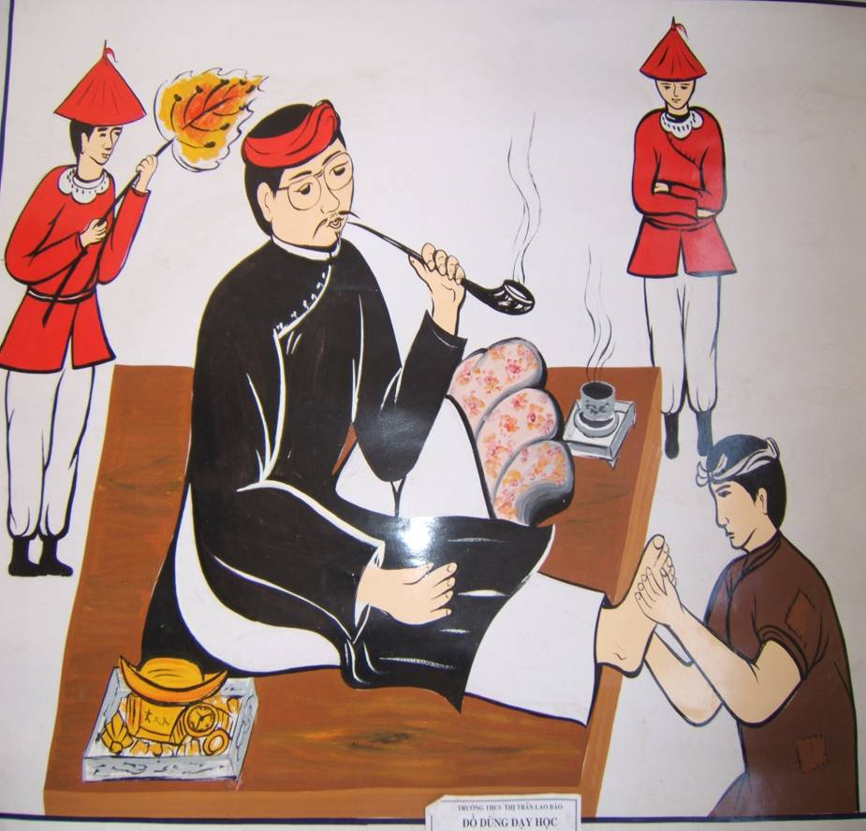
TIẾT 112, 113: SỐNG CHẾT
MẶC BAY
(Phạm Duy Tốn)

Slide 2
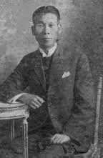
I. Tìm hiểu chung
1. Tác giả
- Phạm Duy Tốn ( 1883 – 1924 ).
Quê ở tỉnh Hà Tây.
Là nhà văn mở đường cho nền văn xuôi quốc ngữ Việt Nam.

Slide 3
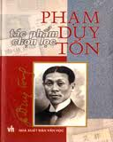
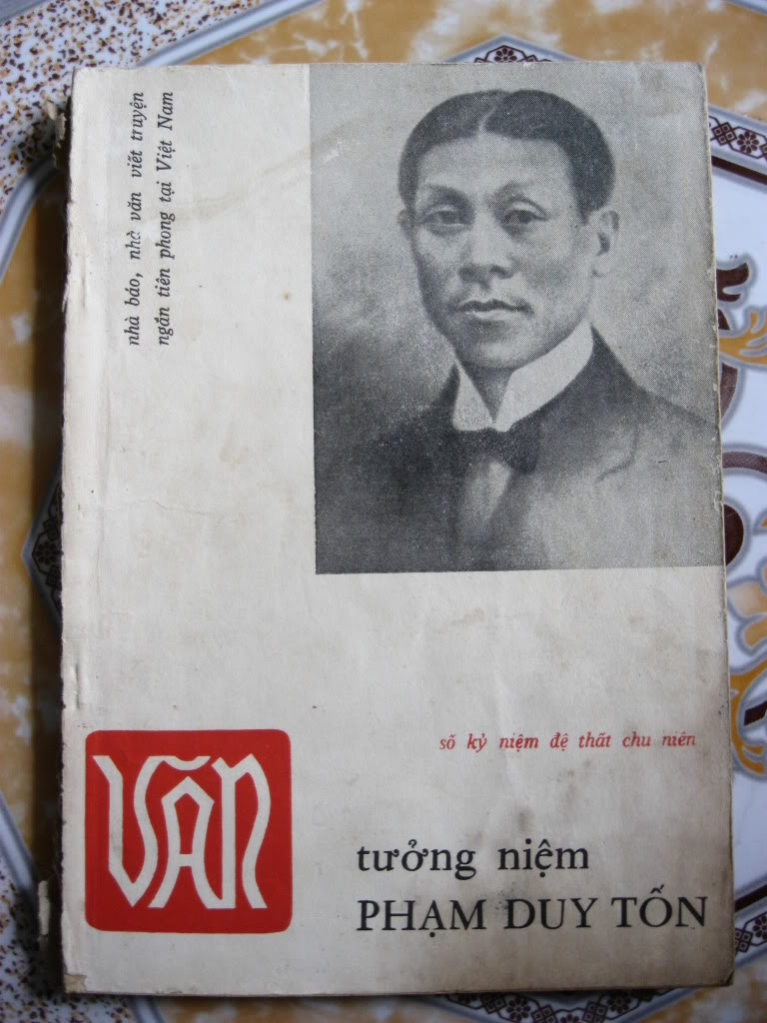

Slide 4

Tìm thông tin !
Xuất xứ
Thể loại
PTBĐ
Bố cục

Slide 5

Tìm thông tin !
Xuất xứ
In lần đầu tiên trên tạp chí Nam Phong, số 18 – 1918. Sau được in lại trong tuyển tập “Truyện ngắn Nam phong”), NXB Khoa học xã hội, Hà Nội, 1989.
Thể loại
Truyện ngắn
PTBĐ
Tự sự*, miêu tả, biểu cảm.
Bố cục
+ Đoạn 1 : Đầu … khúc đê này hỏng mất → Nguy cơ vỡ đê và sự chống đỡ của người dân.
+ Đoạn 2 : Ấy, lũ con dân … Điếu, mày! → Cảnh quan phủ cùng nha lại đánh tổ tôm.
+ Đoạn 3 : Phần còn lại → Cảnh đê vỡ, nhân dân lâm vào tình cảnh thảm sầu.

Slide 6

Giới thiệu về truyện hiện đại?
- §Çu thÕ kØ XX
ViÕt b»ng v¨n xu«i tiÕng ViÖt hiÖn ®¹i.
- Cã tÝnh chÊt hư­ cÊu.
- Cèt truyÖn phøc t¹p.
Kh¾c ho¹ h×nh tượng , ph¸t hiÖn b¶n chÊt trong quan hÖ nh©n sinh hay ®êi sèng con người.
Cuéc c¸ch m¹ng trong v¨n häc ViÖt Nam.

Slide 7
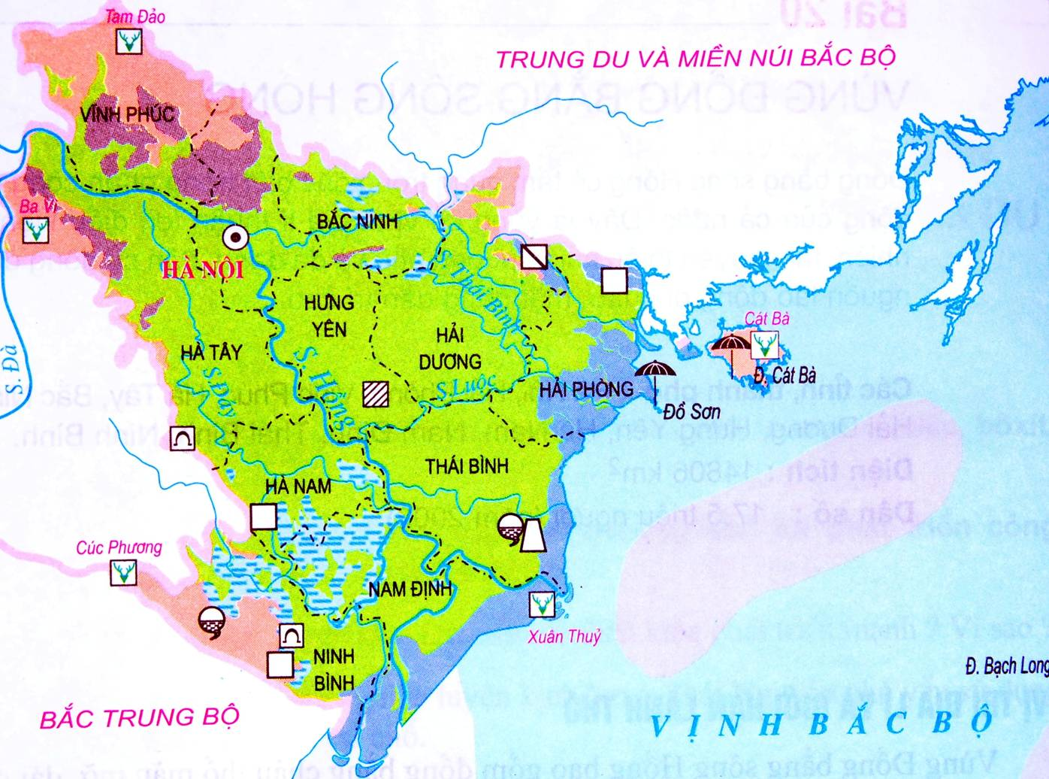
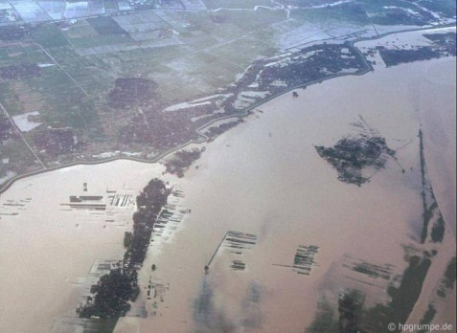
Toàn cảnh đê sông Hồng

Slide 8
Tóm tắt văn bản
Truyện xảy ra ở Bắc Bộ vào lúc một giờ đêm, nước sông Nhị Hà lên to - khúc đê X, xã X sắp bị vỡ. Dân phu hàng trăm người kéo tới lo sợ đê hỏng. Nhưng trong đình vẫn đèn thắp sáng trưng, kẻ hầu người hạ tấp nập cho quan phụ mẫu đánh tổ tôm. Trước nguy cơ đê vỡ nha lại và quan vẫn thản nhiên đánh bài và thờ ơ trước cảnh tượng lo sợ của dân. Cuối cùng, quan thắng bài, đê vỡ dẫn tới cảnh thảm sầu.

Slide 9

II. Tìm hiểu chi tiết
1. Nguy cơ đê vỡ và sự chống đỡ của người dân.
a) Cảnh đê sắp vỡ:
+ Thời gian :
+ Địa điểm :
+ Không gian :
+ Tình trạng khúc đê:
gần một giờ đêm.
Cảnh đê sắp vỡ được gợi tả bằng chi tiết không gian, thời gian, địa điểm như thế nào?
khúc đê làng X- phủ X.
trời mưa tầm tã , nước sông Nhị Hà đang lên.
đã thẩm lậu, không khéo thì vỡ mất.
Tình thế vô cùng nguy nan, khẩn cấp

Slide 10

Trước tình cảnh đê sắp vỡ, người dân đã có những hành động gì?
b) Sự chống đỡ của người dân:
- Dân phu: người cuốc, người xẻng, đội đất, vác tre…ướt như chuột. Ai ai cũng mệt lử.
- Âm thanh: huyên náo, ồn ào.
Nhốn nháo,
vất vả, mệt nhọc.

Slide 11

Sức người
Sức trời
"Sức người khó lòng
địch nổi với sức trời",
"Trời mưa tầm tã", "Mưa tầm tã trút xuống".
ngày một giảm
mỗi lúc một tăng
Thế đê
Thế nước
Đê " núng thế lắm, hai ba đoạn đã thẩm lậu ".
"Nước sông Nhị Hà lên to quá",
…thời nước cứ cuồn cuộn ".
Ngày càng yếu.
Bất lực.
Ngày càng mạnh.
Đe dọa cuộc sống của con người.
Nghệ thuật tăng cấp, đối lập

Slide 12

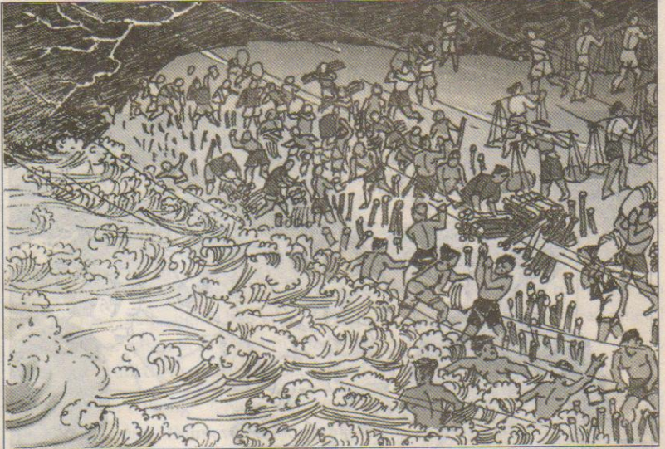
Nhận xét về
bức tranh

Slide 13
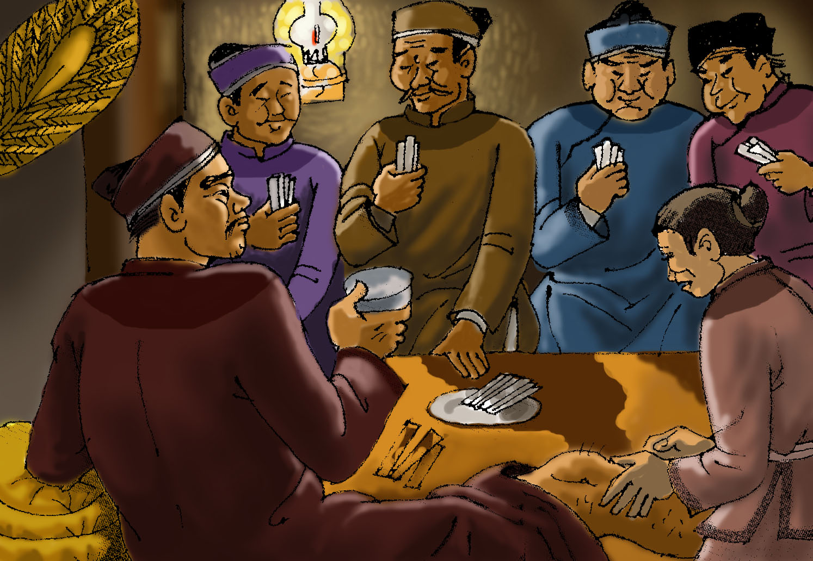
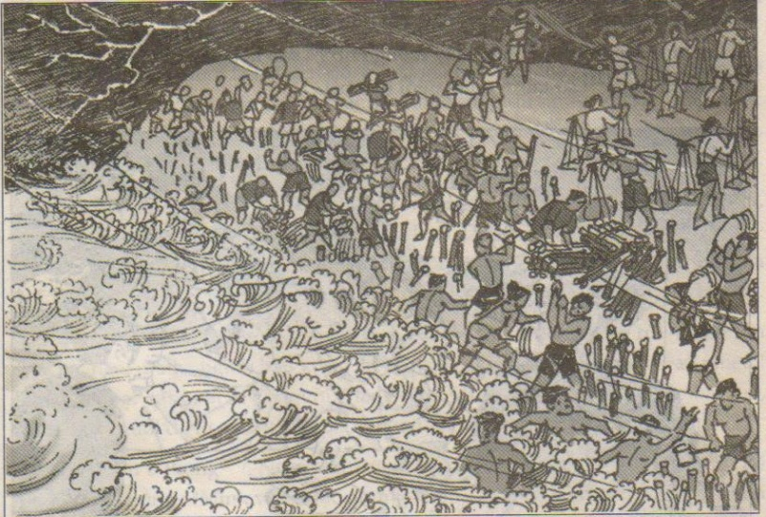
Không khí trong đình
Quang cảnh ngoài đê
2, Cảnh quan phủ và nha lại đánh tổ tôm
> <

Slide 14

Quan phụ mẫu đi hộ đê đang ở đâu trước lúc đê sắp vỡ, không khí ở đó ra sao ?
Địa điểm: Trên đình cao, rất vững chãi.
- Không khí: Tĩnh mịch, trang nghiêm.
=>Đối lập với cảnh ngộ của dân hộ đê.

Slide 15


Theo dõi đoạn văn kể chuyện trong đình, hãy cho biết có những chuyện gì xảy ra?
Chuyện quan phủ được hầu hạ.
NHÓM 1
- Chân dung, đồ sinh hoạt, cử chỉ
Chuyện quan phủ chơi tổ tôm.
NHÓM 2
- Thành phần tham dự, không khí
Chuyện quan phủ nghe tin đê vỡ.
NHÓM 3
- Thái độ, hành động

Slide 16

Cảnh quan phủ được hầu hạ được miêu tả như thế nào?
a. Cảnh quan phủ được hầu hạ:
- Chân dung: Uy nghi, chễm chện ngồi, tay trái dựa gối xếp, chân phải duỗi thẳng ra để cho tên người nhà quỳ ở đất mà gãi.
Cuộc sống quan lại xa hoa,
vương giả.
- Đồ sinh hoạt: Có bát yến hấp đường phèn, tráp đồi mồi, trầu vàng, ống thuốc bạc, đồng hồ vàng, dao chuôi ngà.
- Cử chỉ: Ngài xơi bát yến vừa xong, ngồi khểnh vuốt râu, rung đùi.

Slide 17
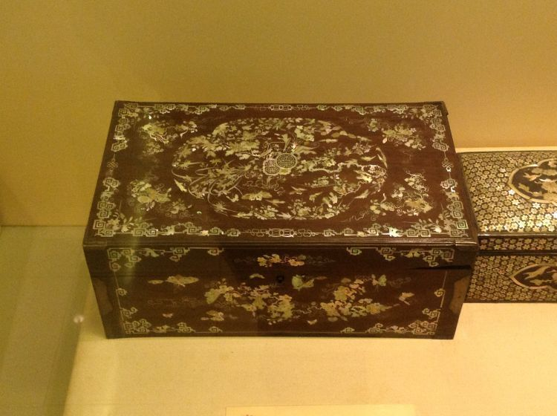
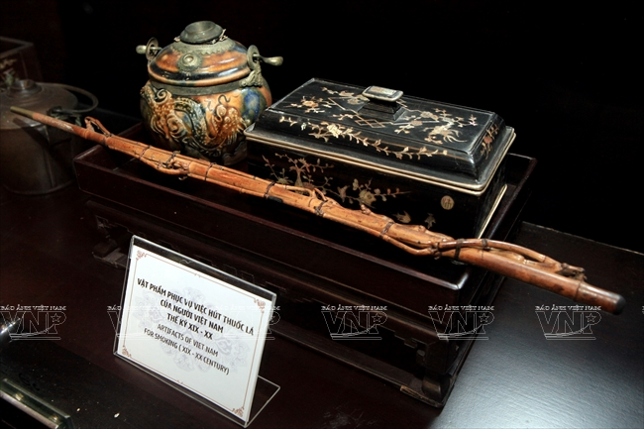
Khay khảm

Slide 18
Tay trái dựa vào gối xếp.
Chân phải duỗi thẳng ra, để cho tên người nhà quỳ ở dưới đất mà gãi.
Ngồi uy nghi chễm chện.

Slide 19
Không khí trong đình
Quang cảnh ngoài đê
> <

Slide 20

Quan phủ chơi tổ tôm gồm những ai, không khí ra sao?
b. Cảnh quan chơi tổ tôm:
- Thầy đề, thầy đội nhất, thầy thông nhì, chánh tổng sở tại.
- Cảnh: Lúc mau, lúc khoan, ung dung êm ái, khi cười, khi nói vui vẻ.
Ăn chơi, ham mê cờ bạc.
Vô trách nhiệm.

Slide 21

Khi nghe tin đê vỡ, quan phủ đã có thái độ, hành động gì?
c. Chuyện quan nghe tin đê vỡ
- Thầy đề: lo sợ, run cầm cập.
- Quan phụ mẫu:
+ Đổ trách nhiệm cho cấp dưới, cho dân, đe doạ cách cổ, bỏ tù.
+ Niềm vui của viên quan khi ù thông tôm.
Hách dịch, bàng quan vô trách nhiệm

Slide 22


Cảnh quan phủ đi “hộ đê”
Cảnh người dân đang hộ đê
- Đam mê cờ bạc không chứng kiến dân hộ đê.
- Ván bài ù mỗi lúc một to.
- Đam mê ngày càng lớn
- Niềm vui phi nhân tính:
“ ù thông tôm chi chi nảy”
- Trời mưa mỗi lúc một nhiều.
- Nước sông mỗi lúc một dâng cao.
- Âm thanh mỗi lúc một ầm ĩ.
- Sức người ngày càng yếu.
- Nguy cơ vỡ đê và cuối cùng đã đến.
=>Đê vỡ
THAM KHẢO

Slide 23

Khi đê vỡ, thái độ của quan lại ra sao, cảnh thiên nhiên được
khắc họa như thế nào?

Slide 24
3. Cảnh đê vỡ:
Thiên nhiên
Thái độ của quan lại
- Nước tràn xoáy nhà trôi, lúa ngập không chỗ ở, không nơi chôn…!
- Nha lại, thầy đề: run sợ.
- Quan phụ mẫu: điềm nhiên.
Thê thảm, thương tâm.
Vỗ tay
- Hành động:
Xòe bài
=> Dân chúng rơi vào cảnh khốn cùng: Kẻ sống không chỗ ở, kẻ chết không nơi chôn.
…Cười …nói
Sung sướng
Thắng lớn
Qua bảng phân tích, hãy cho biết tác giả sử dụng biện pháp nghệ thuật gì ?
=> Tăng cấp, tương phản + đối thoại và biểu cảm.
=> Hấp dẫn, khắc họa rõ nét tính cách nhân vật.

Slide 25

Kết hợp thành công 2 phép nghệ thuật tương phản và tăng cấp.
III. TỔNG KẾT
Nêu những nét đặc sắc về nghệ thuật và nội dung của văn bản?
1. NGHỆ THUẬT
Xây dựng tính cách nhân vật bằng ngôn ngữ miêu tả, kể, biểu cảm.
Cách sử dụng từ ngữ gợi hình
Phản ánh sự đối lập hoàn toàn giữa cuộc sống và sinh mạng của nhân dân với cuộc sống của bọn quan lại mà kẻ đứng đầu ở đây là tên quan phủ “lòng lang dạ thú”.
Giá trị hiện thực
2. NỘI DUNG
Niềm cảm thương của tác giả trước cuộc sống lầm than cơ cực của người dân do thiên tai và thái độ vô trách nhiệm của bọn cầm quyền đưa đến.
Giá trị nhân đạo

Slide 26
Liên hệ với thiên tai ở đất nước ta

Slide 27

Chọn chữ cái trước câu trả lời đúng nhất
Câu 1 : Giá trị nhân đạo và giá trị hiện thực của truyện ngắn Sống chết mặc bay là gì ?
A. Phản ánh sự đối lập gay gắt và hoàn toàn giữa cuộc sống của nhân dân với cuộc sống của bọn quan lại tiêu biểu là tên quan phụ mẫu trước sinh mạng của nhân dân
B. Sự cảm thông sâu sắc của tác giả trước cảnh nhân dân hộ đê vô cùng vất vả và cảnh nhân dân điêu linh sau khi đê vỡ
C. Bao gồm cả Avà B
D. Không phải A và B
Câu 2 : Truyện hấp dẫn người đọc nhờ những yếu tố nào ?
A. Kết hợp các biện pháp đối lập – tương phản và tăng cấp
B. Kể chuyện miêu tả cụ thể , gon gàng
C. Đối thoại ngắn sinh động
D. Tất cả các phương án trên

Slide 28

Tìm từ để điền vào chỗ trống cho thích hợp:
Giá trị… …………. của tác phẩm “Sống chết mặc bay” là: Phản ánh sự đối lập giữa cuộc sống và sinh mạng của nhân dân với cuộc sống của bạn quan lại mà kẻ đứng đầu ở đây là tên quan phủ “ lòng lang dạ thú”.
hiện thực
nhân đạo
Giá trị …..…………. của tác phẩm “Sống chết mặc bay” là: Thể hiện niềm cảm thương của tác giả trước cuộc sống lầm than cơ cực của người dân do thiên tai và thái độ vô trách nhiệm của bọn cầm quyền đưa đến.

Slide 29

Những hình thức ngôn ngữ đã được vận
dụng trong truyện “Sống chết mặc bay” là gì ? Hãy trả lời câu hỏi trên bằng cách đánh dấu theo bảng thống kê sau đây:
Hình thức ngôn ngữ | Có | Không
Ngôn ngữ tự sự
Ngôn ngữ miêu tả
Ngôn ngữ biểu cảm
Ngôn ngữ người kể chuyện
Ngôn ngữ nhân vật
Ngôn ngữ độc thoại nội tâm
Ngôn ngữ đối thoại
x
x
x
x
x
x
x

Slide 30
NGUY CƠ VỠ ĐÊ
SƠ ĐỒ TƯ DUY
Nhân dân
Quan, nha lại
Vất vả chống đỡ
Bình thản, đánh tổ tôm
Lâm vào cảnh khốn khổ, sầu thảm
Vẫn bình thản, thờ ơ trước cuộc sống lầm than của nhân dân
ĐÊ VỠ
Cuộc sống lầm than, cơ cực trước thiên tai
Thái độ vô trách nhiệm, bỉ ổi và phi nhân tính.

